Slide 1
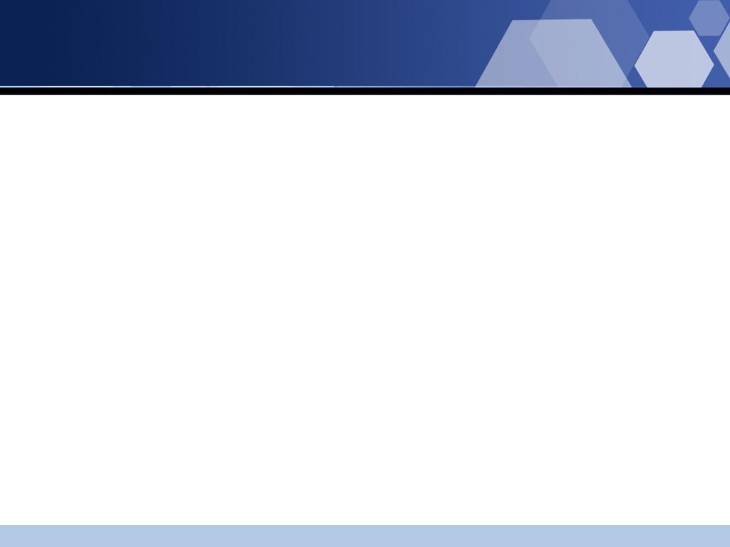
图论1
江川

Slide 2
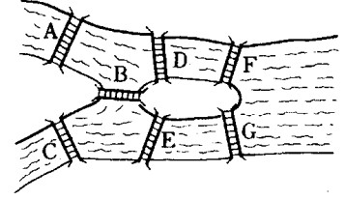
七桥问题

Slide 3
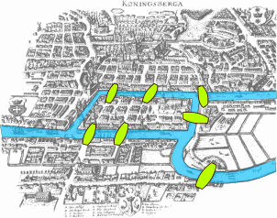
七桥问题

Slide 4
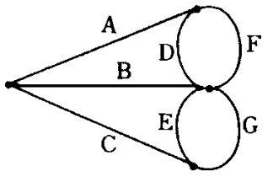
七桥问题

Slide 5
图的基本概念
图、点、边
G=(V,E)
V 顶点集
E 边集

Slide 6
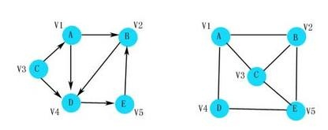
图的基本概念
G=(V,E)
有向图、无向图
无向图 V&V e= {a,b}
有向图 VxV e= <a,b> = {{a}, {a,b}}

Slide 7
图的基本概念
G=(V,E)
度（入度、出度）
环
路径
割

Slide 8
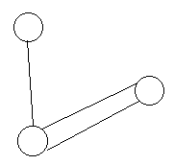
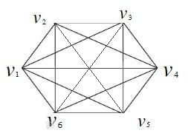
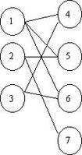
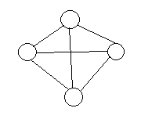
图的基本概念
G=(V,E)
简单图
完全图
二分图
平面图

Slide 9
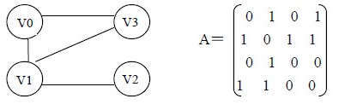
图的表示
邻接矩阵

Slide 10
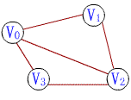
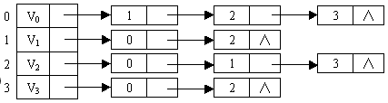
图的表示
邻接表（边表）

Slide 11
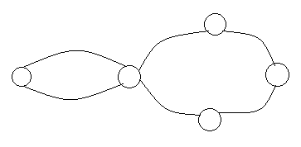
欧拉环
判定
连通
度数平衡（有向、无向）

Slide 12
欧拉环
求解
“有边就走”
回溯

Slide 13
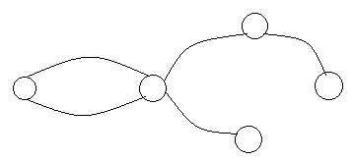
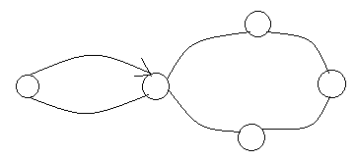
欧拉环
其他
欧拉路
混合图

Slide 14
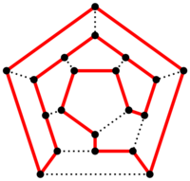
汉密尔顿回路

Slide 15
汉密尔顿回路
NP-Complete
对于顶点个数大于2的图，如果图中任意两点度的和大于或等于顶点总数，那这个图一定是哈密顿图。
汉密尔顿回路 vs 欧拉回路

Slide 16
汉密尔顿回路
如果一个问题不是多项式时间可解的……
1、加强条件，针对特定情况
2、减弱要求，求近似解
3、降低问题规模

Slide 17
汉密尔顿回路
O(n!*n） ？
状态压缩动态规划
要考虑的状态：
已经经过哪些点？ 2^n
经过点的顺序？ n！→ n*n → n

Slide 18
汉密尔顿回路
例：[1,0,1,1,0][3]
表示经过了1、3和4，并停在3
状态数：2^n*n
转移：n
复杂度：O（2^n*n^2）
POJ 3311

Slide 19
最短路
Floyd
点对间的距离
O（n^3）
动态规划的思想
F[i,j,k]→F[i,j]

Slide 20
最短路
Dijkstra
单源最短路径
贪心算法
寻找未处理的最小的点→更新其他点
不能有负权边
O（V^2）→ O（VlogV+E）
有效的程序员不应该浪费很多时间用于程序调试，他们应该一开始就不要把故障引入。

Slide 21
最短路
Bellman-Ford
对每一条边进行松弛操作，重复V次：
for each edge(u,v)
if d[v] > d[u] + w(u,v)
d[v] = d[u] + w(u,v)
允许负权边，可判断负权圈
O（VE）

Slide 22
最短路
SPFA
Shortest Path Faster Algorithm
Bellman-Ford的优化
用一个队列存储被更新的点
期望复杂度：O（kE）

Slide 23
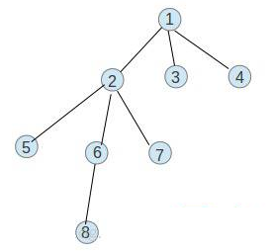
树
特殊的图
连通性
结构实用
序
层次

Slide 24
生成树
最小生成树
Prim算法
两个点集（加入生成树和未加入生成树）
O（V^2）
Kruscal算法
按边权顺序从小到大枚举
O（E log E）

Slide 25
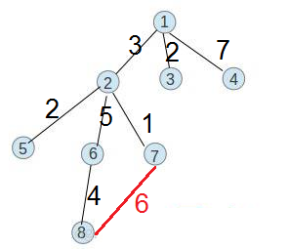
生成树
次小生成树
在最小生成树上添边
→生成环
→删边
→新的生成树
在最小生成树上求两点路径上最大的边
poj1679

Slide 26
拓扑排序与强连通分量
拓扑排序
1、选择入度为0的点v
2、删除v和从v出发的所有边

Slide 27
拓扑排序与强连通分量
强连通分量
Tarjan算法
基于对图深度优先搜索的算法
DFN（u）：u搜索到的次序编号（时间戳）
Low（u）：u或者u的子树能够追溯到的最早的搜索栈中的节点的次序号。
DFN(u)=Low(u)时，以u为根的搜索子树上所有节点是一个强连通分量。

Slide 28
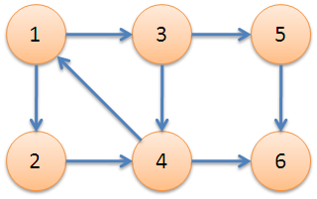
拓扑排序与强连通分量

Slide 29
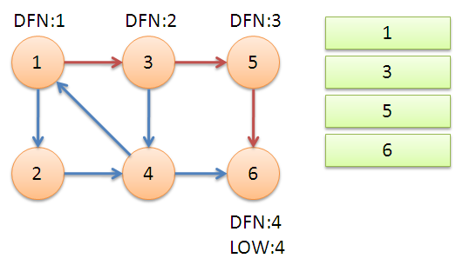
拓扑排序与强连通分量

Slide 30
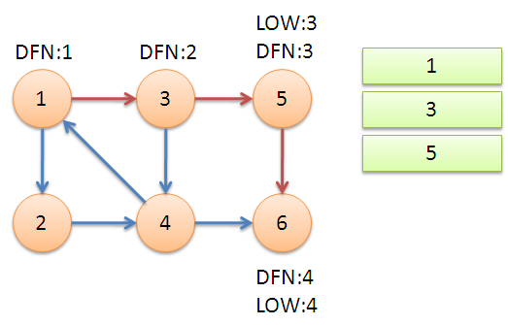
拓扑排序与强连通分量

Slide 31
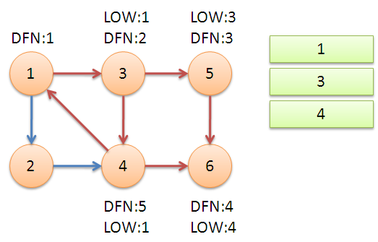
拓扑排序与强连通分量

Slide 32
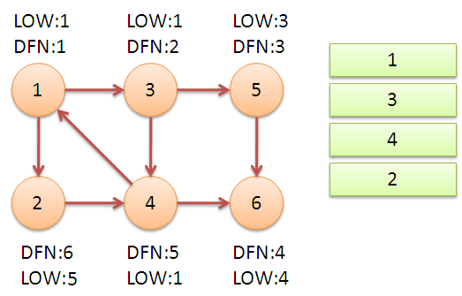
拓扑排序与强连通分量

Slide 33
拓扑排序与强连通分量
O（V+E）
POJ 2762

Slide 34
割点、桥、双连通分量
割点v：去掉点v后图不连通
桥/割边e：去掉边e后图不连通
双连通分量：
1、（边）任意去掉一条边，图仍连通
2、（点）任意去掉一个点，图仍连通

Slide 35
割点、桥、双联通分量
Tarjan算法求割点
在图的搜索树中，如果u为割点，当且仅当满足下面的条件：
1、如果u为树根，那么u必须有多于1棵子树
2、如果u不为树根，那么（u,v）为树枝边，当Low[v]>=DFN[u]时。

Slide 36
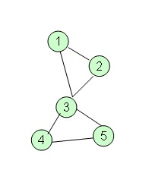
割点、桥、双联通分量

Slide 37
例题1
在一个网络中，某些点之间可以接发信息（单向）。问至少增加多少条边可以使从任一点发送的信息可以到达其他所有点？

Slide 38
例题1
强连通分量→ 看做一个点
观察入度为0的点和出度为0的点
poj1236

Slide 39
例题2
给定一个有向无环图，n个点，m条边（1<=n<=100000, 0<=m<=1000000），每个点有点权。要求选择一条从某个入度为0的点到某个出度为0的点的路径，使得整个路径上点的权值之和最大。

Slide 40
例题2
有向无环图→ 拓扑排序
图DP
poj3249

Slide 41
谢谢！

